Slide 1
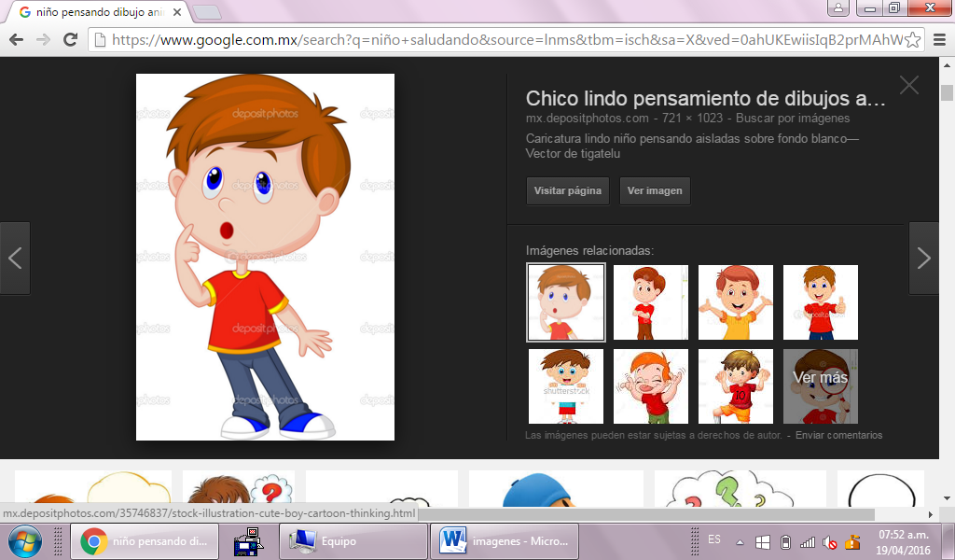
La historia comienza en la escuela Josefa Ortiz donde Javier esta escribiendo una carta a su papa que se encontraba de viaje en Estados Unidos.

Slide 2

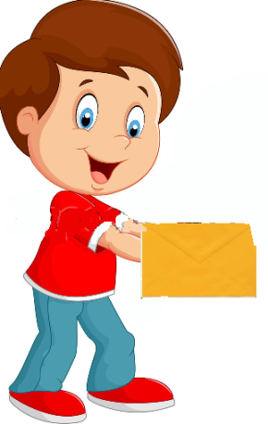
Javier comienza a escribir su carta
Comenzare a escribirle lo mucho que lo amo.
La llevare al correo para que mi papá pueda recibirla.

Slide 3
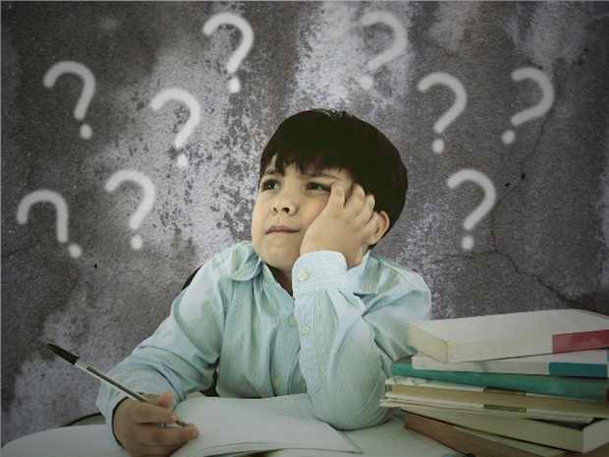
La carta es recibida por su padre pero jamás le respondió porque su padre no comprendió lo que Javier escribió
¿Por qué mi papa no me responderá?

Slide 4
Javier estaba muy triste porque su padre no le respondió
No volveré a escribirle a mi padre. Estoy muy triste. No se que es lo que pasa.

Slide 5
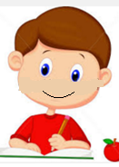

La maestra hablo con Javier y le explico la razón por la que su padre no le respondió
Debes de darte cuenta en que estas fallando con respcto a lo que escribiste.
Si maestra, muchas gracias. Lo hare nuevamente y veré en que tengo errores.

Slide 6
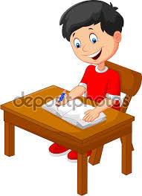
El niño escribe de nuevo la carta pero esta vez correcta.
Mi padre estará orgulloso de mi.

